Slide 1

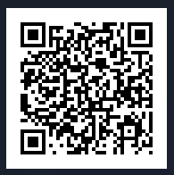

中小事業者の皆様へ 環境変化が激しい今だから
資金調達に役立つオンラインセミナーのご紹介
中小経営者・個人事業主必見！
「資金繰り」から「インボイス」まで
まるごと早わかりセミナー
短時間で経営改善のつながる決算書の見方、資金繰りの作成のノウハウ、
インボイス制度の基本について学べます！
個別相談会で貴社のお悩みを相談！お得なコンサル情報もあります。
日時 ：2022年12月８日(木)14:00～16:３0
参加費： 2,000円 個別相談は先着3名まで無料です
Peatix
場所：としま区民センター505号室 ＆ オンライン
〒170-0013 東京都豊島区東池袋1-20-10
※会場は十分な感染症対策を講じて開催いたします。
※オンラインはzoomを用いて行います。事前に環境をご用意ください。
※お申し込みは右記QRコードのサイトよりお申し込みください。
こんな方にオススメ！
受講したら…
・経営者として決算書の最低限知っておくべき知識を知り たい。整理したい。
・資金繰りについて基本知識を知り融資を獲得したい
・資金繰り表の作成ができるよになりたい。
・インボイス制度いついて、何をよればよいか、押さえておきたい
・経営改善に結び付く決算書の見方、考え方が身に着く！
・資金繰り表の見方が分るようになり作成できる！
・資金繰り改善のための融資を獲得するノウハウが身に着く！
・あと10ヶ月と迫ったインボイス制度について基本知己が抑えられ、準備に対して自信が付く！
プログラムの構成
第1部 経営を良くする決算書の読み方！
・経営者として知っておきたい決算書の読み方の基本
についてかりやすく解説します！
第2部 今だから元銀行員が易しく伝授！
「資金繰り表の基礎、作成の仕方、資金繰り改善方法！」
・資金繰り表の基礎、作成方法から資金繰り改善方法
までの基礎知識をワークで楽しみながら易しく、解説します！
第3部 適用まであと10ヶ月 基礎から分かるインボイス制度
・あと10ヶ月に迫ったインボイス制度の概要、詳細を丁寧に解説します。
第4部 個別/グループ相談会
・毎回大好評！その場でお悩み解決！
・参加者の悩みや不安に直接お答え！
個別でもグループでも相談可！
お気軽にご相談ください。
過去、当セミナー受講された方の声
Aさん（会社経営 第1回受講）
「様々な補助金を学べ、大変参考になりました。
自分の知らない分析方法もあり改めて多角的
な視点から振り返るきっかけになりました。
ワークシートも用意されていて取組みやすかった
です！」
Bさん（個人事業者 第２回受講）
「認識していた部分と新たに知る分があり大変
良いセミナーでした。
説明がとても丁寧にして頂き、参加させて頂き
良かったです！」

Slide 2

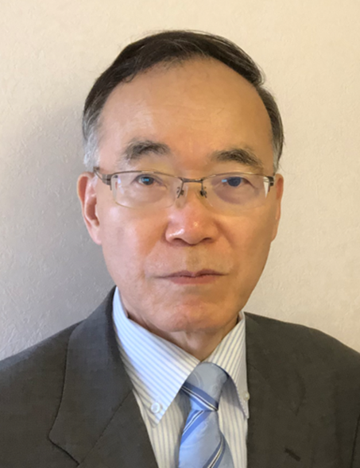
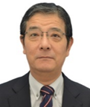
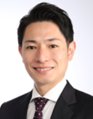
主催者：株式会社シュー・ツリー・コンサルティング
シュー・ツリー・コンサルティングは全員が国家資格の中小企業診断士を保有し、
中小企業の事業運営を多面的にサポートする経営の専門家集団です。
～講師紹介～
（第１部担当）
横溝正彦（中小企業診断士）
（認定経営革新等支援機関）
元大手素材メーカーで工場長、子会社役員を歴任。
商工会議所・商工会経営相談員、コロナ融資相談員、
事業復活支援金など中小企業の支援実績100社以上。
（第２部及び総合司会）
山本和男（中小企業診断士）
元銀行員。融資・資金繰りに関する相談を数多くこなす。融資のプロとして「令和の半沢直樹」の異名を持つ。
（第３部担当）
大矢正一（中小企業診断士）
診断士登録：2021年9月
大手住宅メーカーで経理部マネージャーを務めながら、
補助金申請支援やセミナー開催など、企業内診断士として活動を行う。埼玉県中小企業診断協会所属。

